Slide 1
JuGumS
주유민과 거머리들 ->
주유민이 없는 거머리들 ㅜㅜ
유민이 쥬금 으앙
현찬이가 죽임 ㅜㅜㅜㅜㅜㅜㅜ
나쁜 현찬이…….
…….
……
….

Slide 2
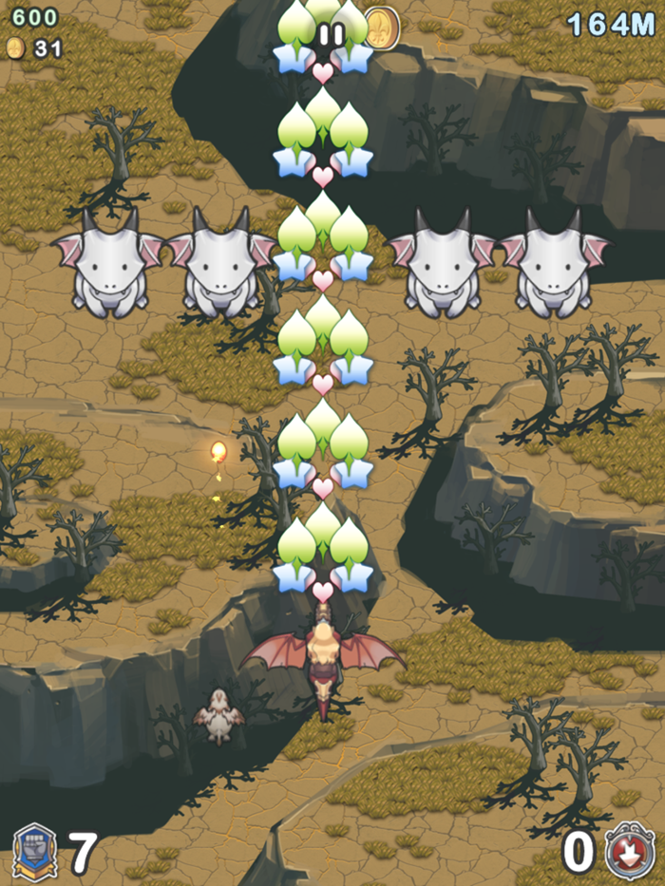
이 게임은
피하는 게임입니다

Slide 3
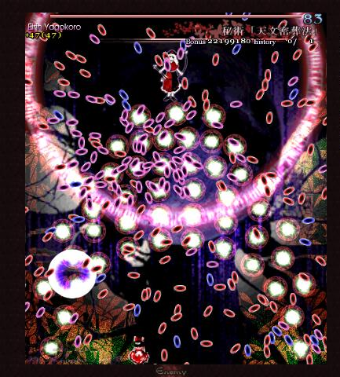
이 게임은
날아오는 탄환을
피하는 게임입니다

Slide 4
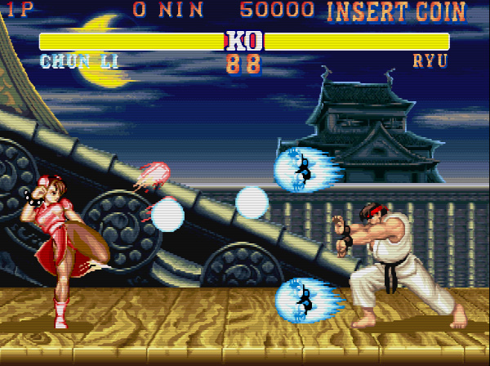
이 게임은
대전 상대로부터
날아오는 탄환을
피하는 게임입니다

Slide 5
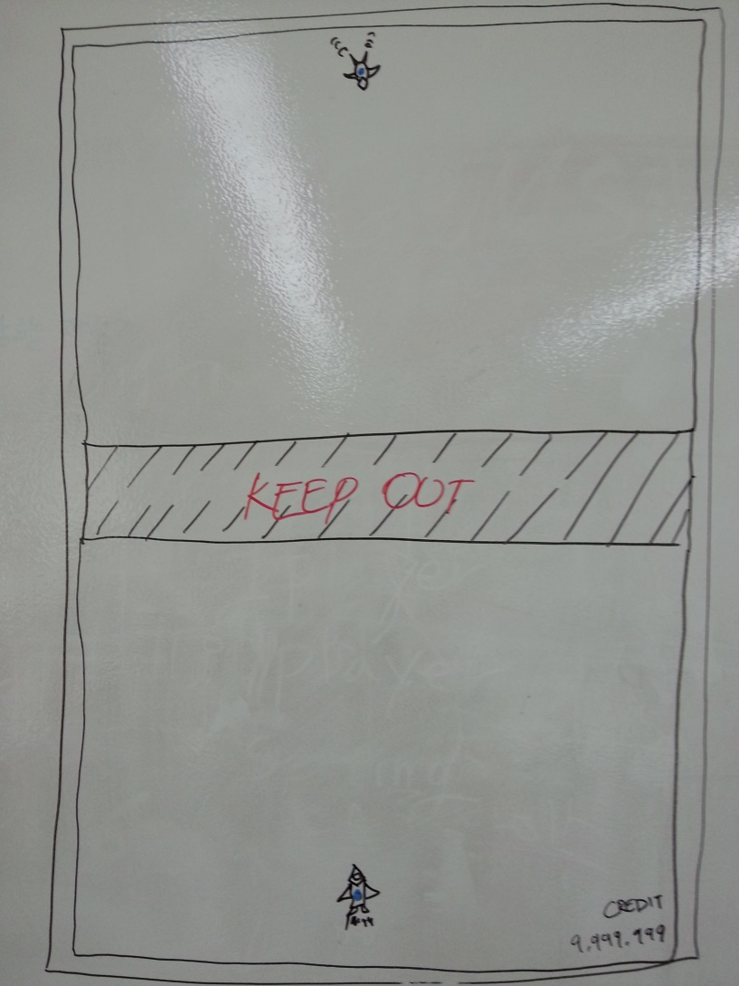
두명의 플레이어는
맵의 반대편에
서로를 마주보고
자리하게 됩니다

Slide 6
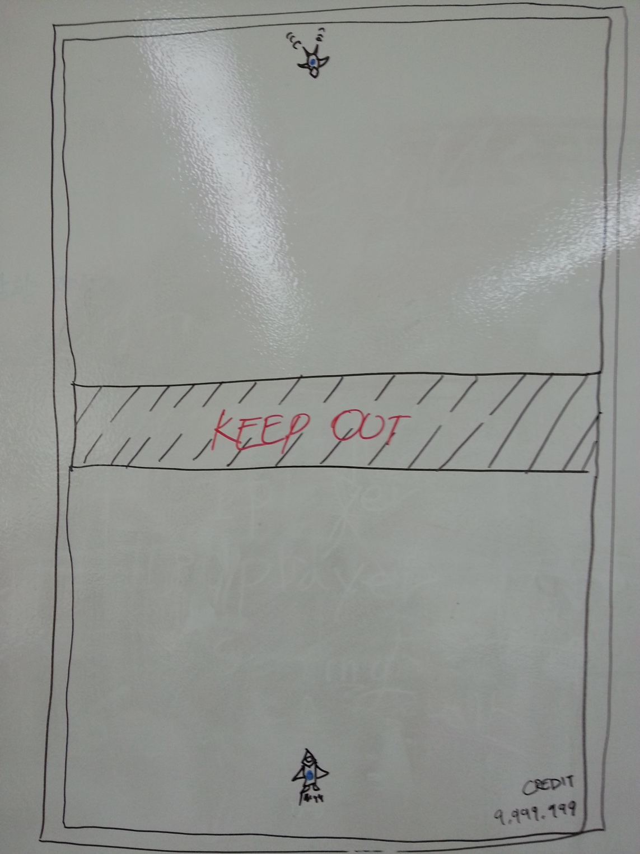
내 화면에서 보이는
상대 플레이어
서로의 영역을 나누는 공간
각 플레이어는
반대편으로 넘어갈 수 없음
내 화면에서 보이는
나의 캐릭터
크레딧 포인트

Slide 7
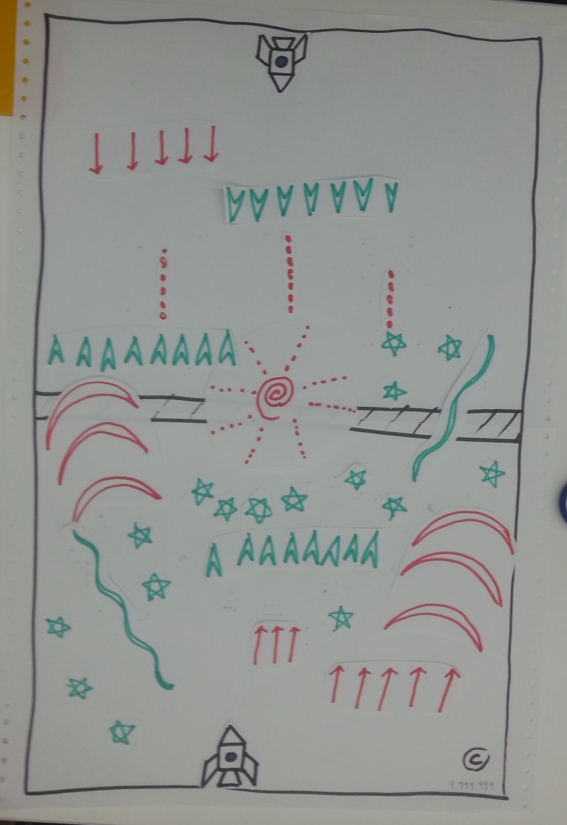
두명의 플레이어는
서로에게
탄환을 발사하는
스킬을 사용하여
대결합니다

Slide 8
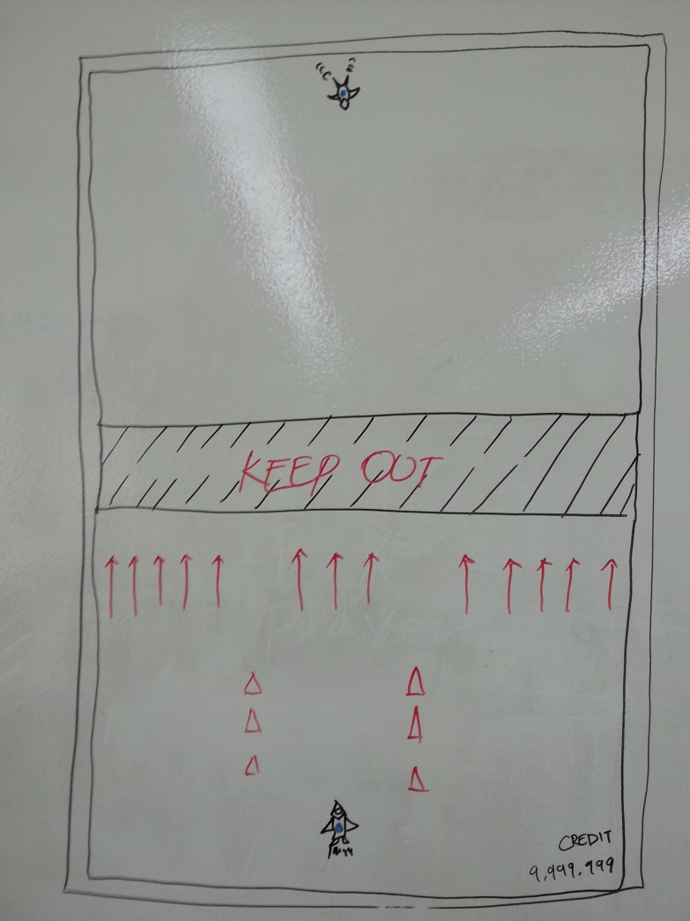
스킬을 사용하면
상대를 향하여
특정 패턴을 가진
탄환들을
발사합니다

Slide 9

스킬 1
스킬 2

Slide 10
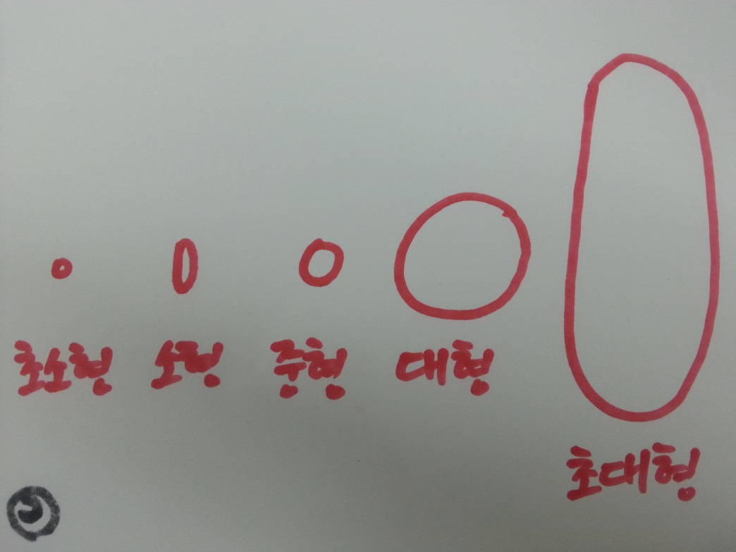
스킬을 사용하면
스킬의 등급에 따라
서로 다른 5종의
탄환을
발사합니다

Slide 11
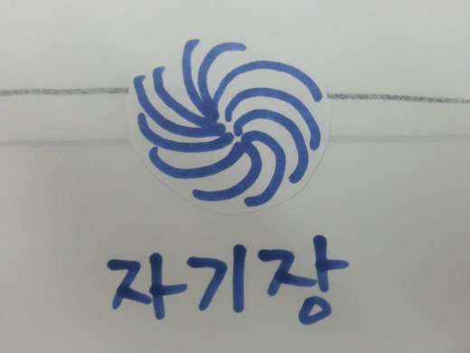
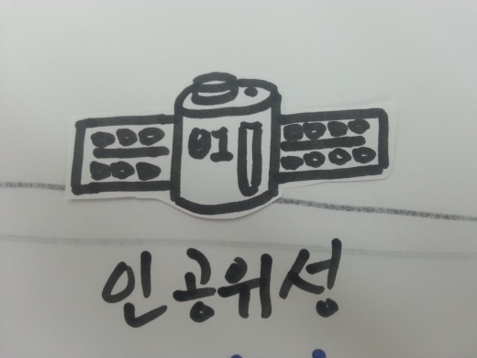
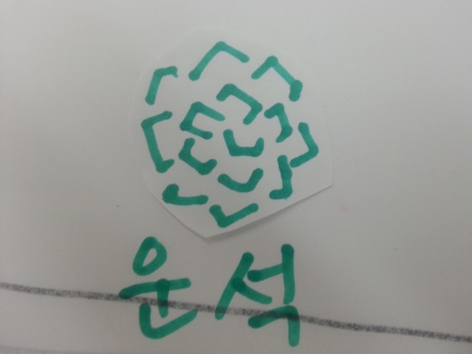
스킬을 사용하면
특수효과를 가진
오브젝트들을
소환하기도 합니다

Slide 12
스킬을 사용하면
화면상의 모든 탄환들을 흡수
탄환을 자동 발사
(터렛)
접촉하는 탄환을 파괴
(쉴드)

Slide 13

스킬을 사용하기 위해서
크레딧 포인트 가
필요합니다
크레딧 포인트는
시간이 흐르면서
자동으로 충전됩니다

Slide 14
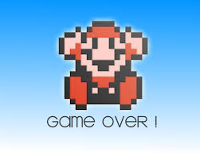
플레이어의 캐릭터는
탄환에 한 대만
맞아도 죽습니다
ㅜㅜ

Slide 15

플레이어의 캐릭터는
치밀한 컨트롤로
상대가 쏘는 탄환을
잘 피해야 합니다

Slide 16
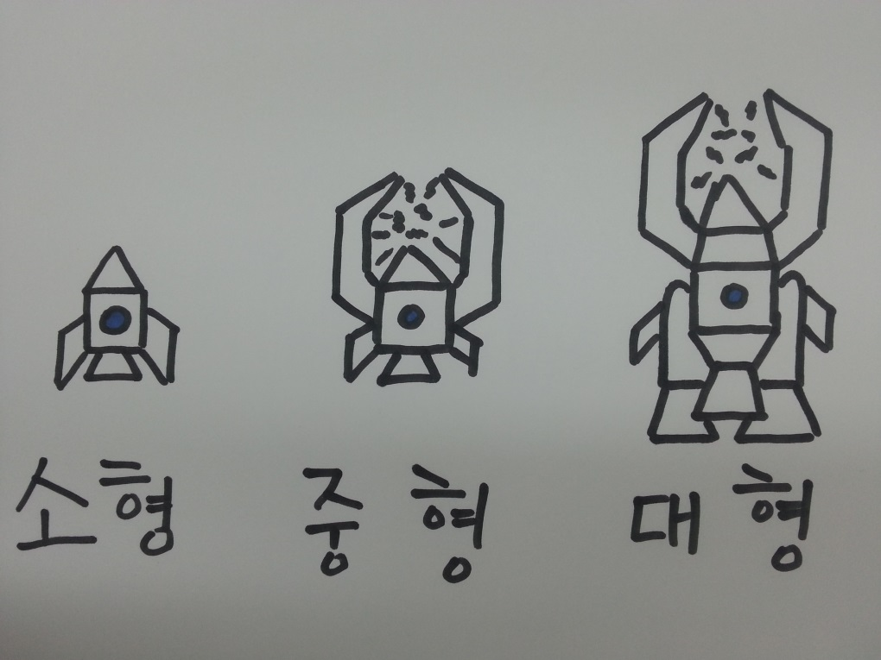
플레이어의 캐릭터는
크레딧 포인트 를 사용하여
캐릭터를 진화시킬 수 있습니다
상위 캐릭터일 수록
강력한 패턴의 탄환이
발사됩니다

Slide 17
Play scenario

Slide 18
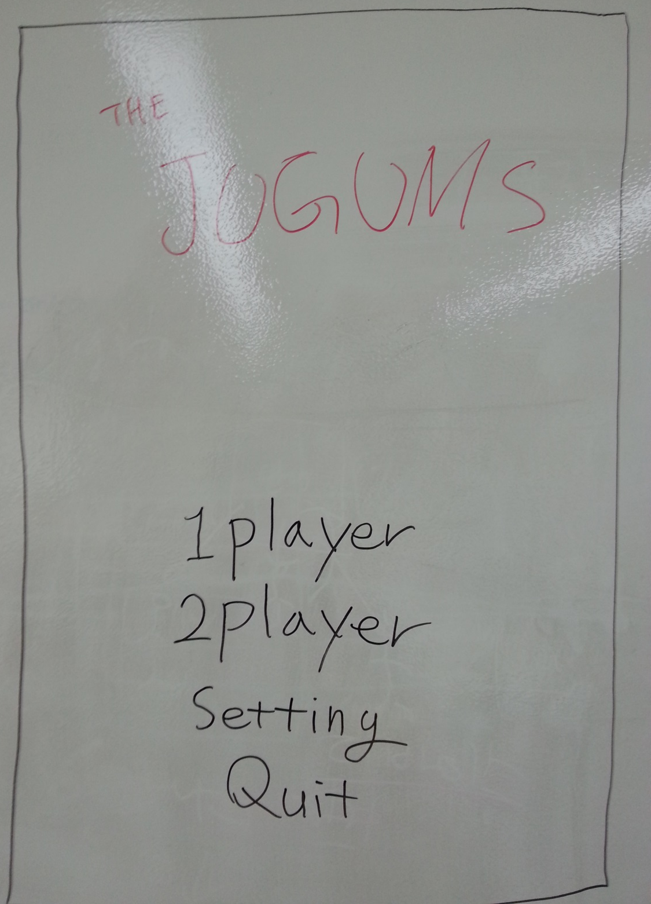

Slide 19
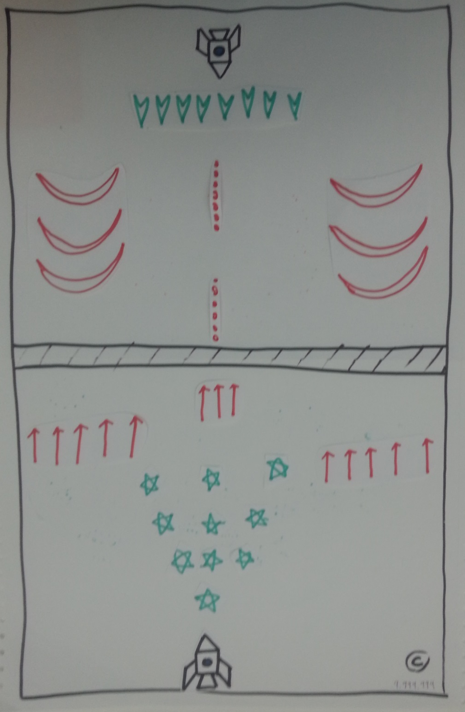

Slide 20
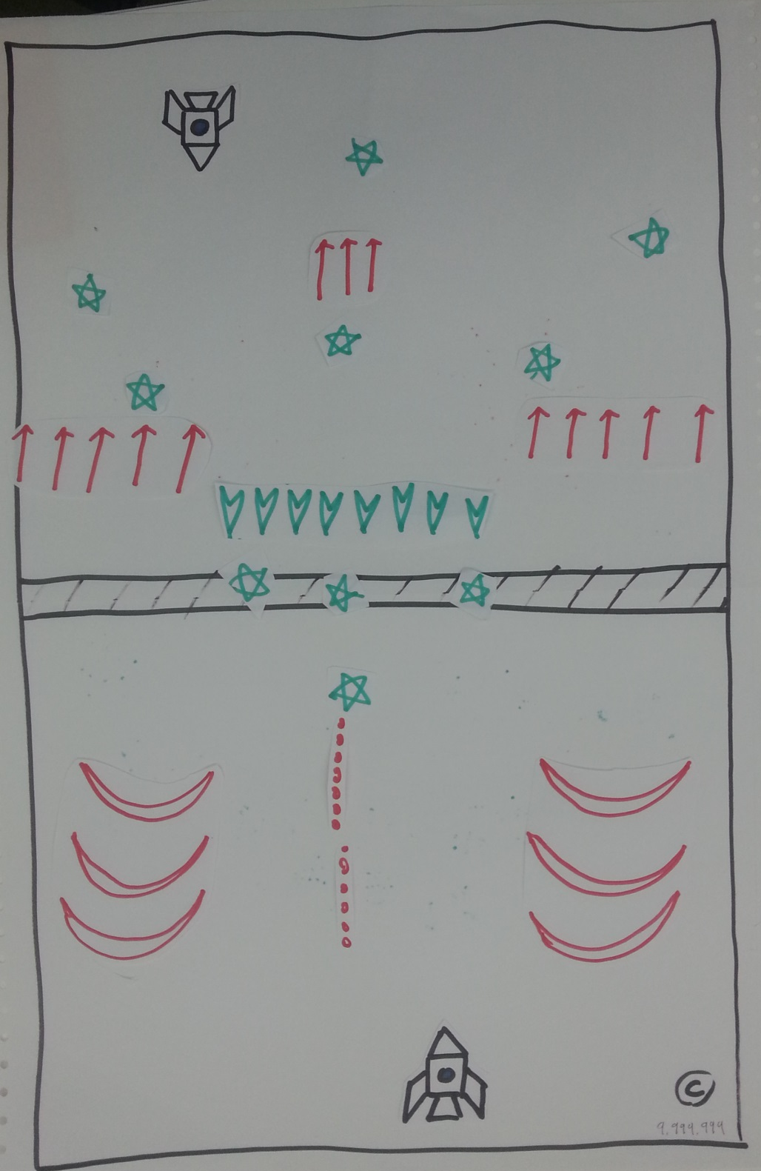

Slide 21
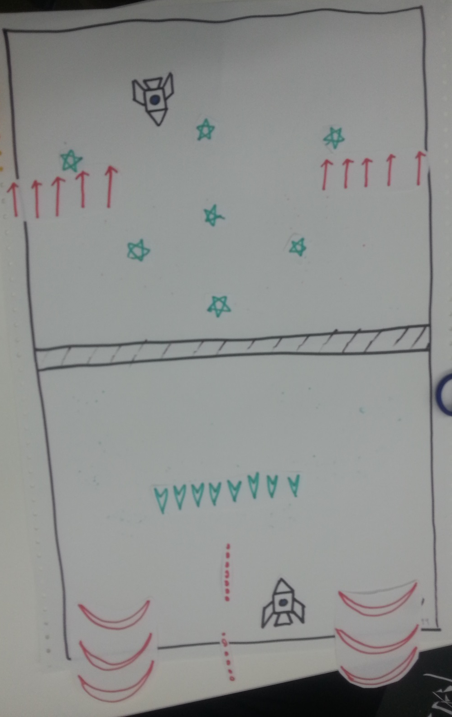

Slide 22
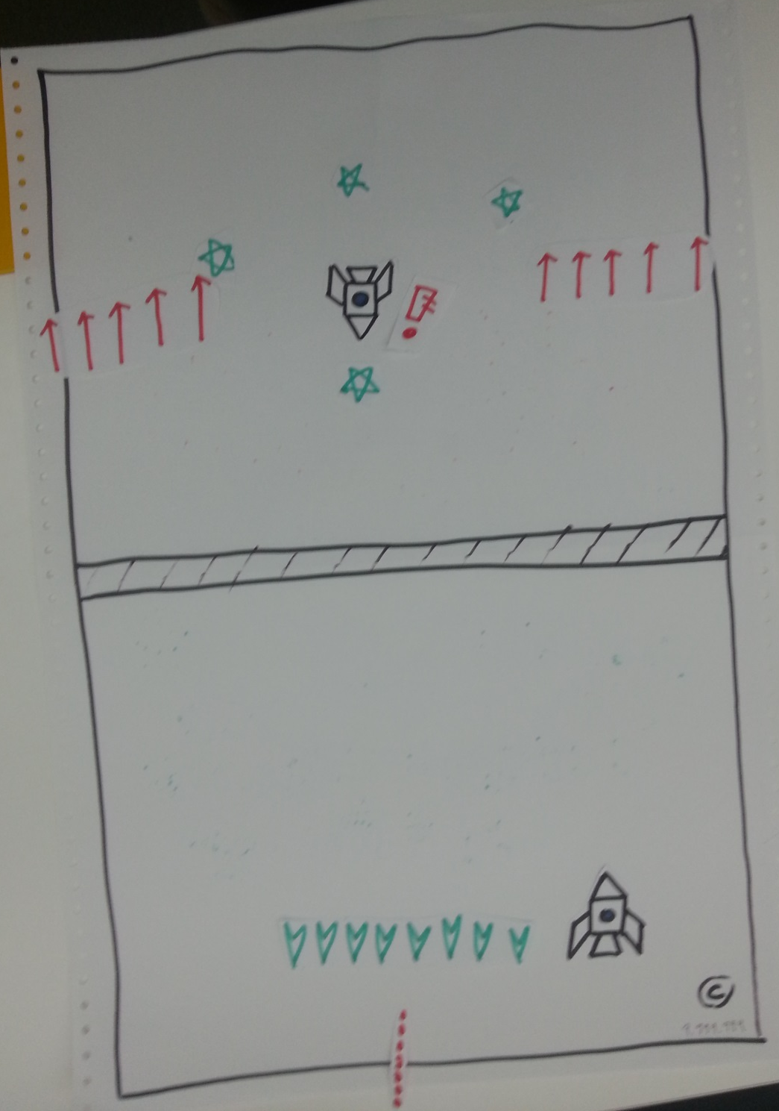

Slide 23
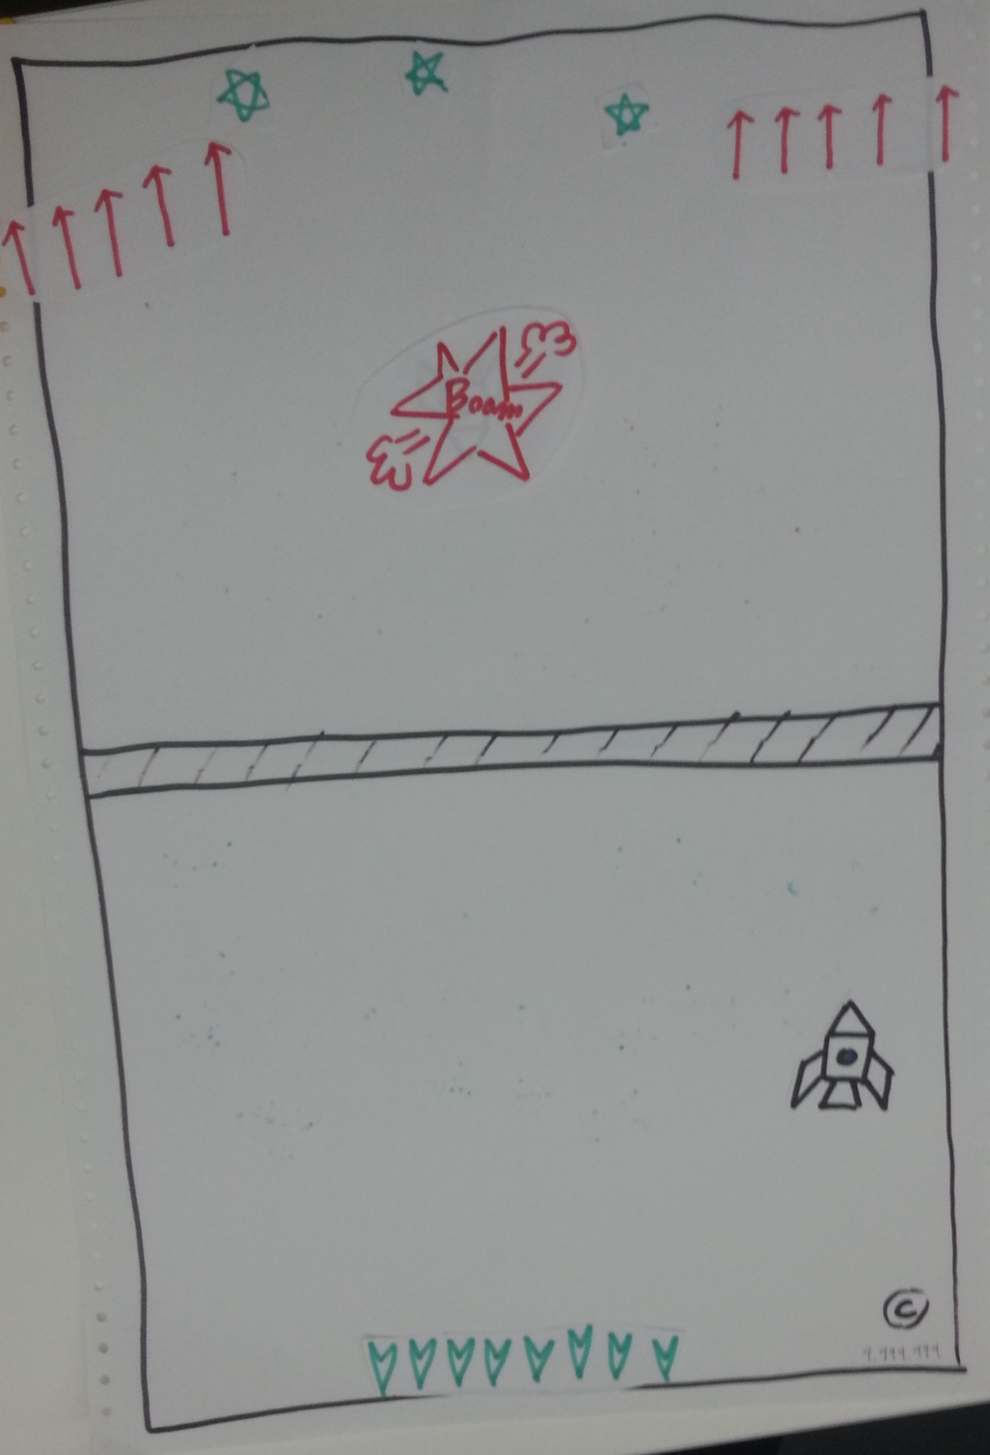

Slide 24
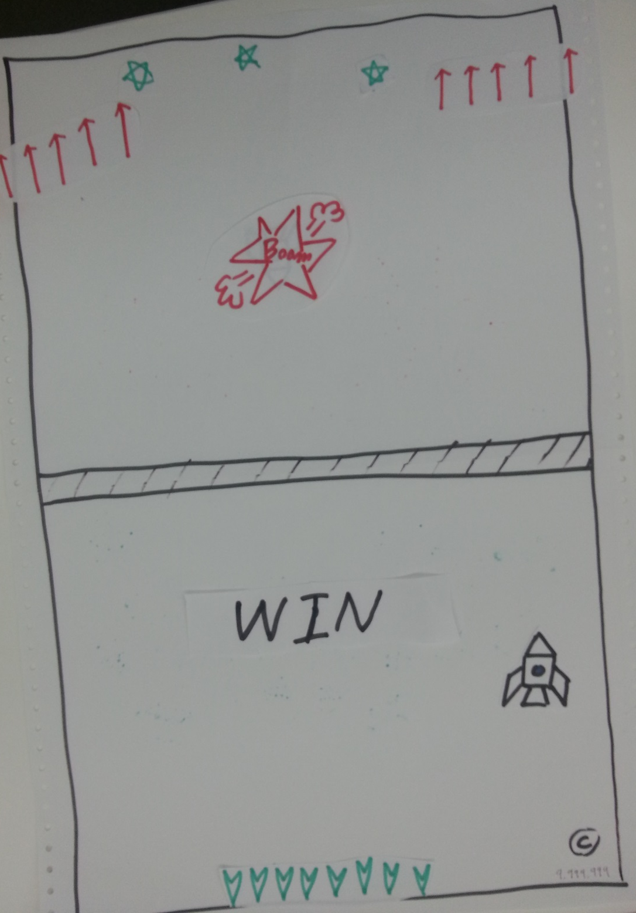

Slide 25
end

